Slide 1


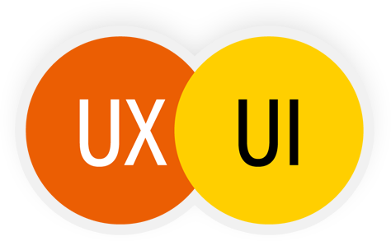

Slide 2
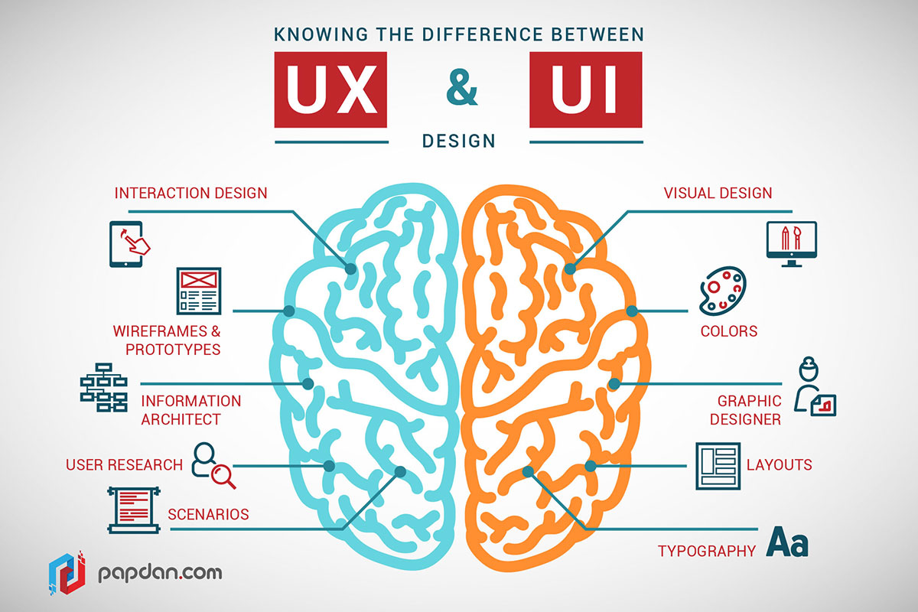
SOMMAIRE
UX/UI Design, c’est quoi?
Etudes des clients.
Création du contenu.
Wireframe.
La notion de hiérarchie.
La navigation.
Les principes de conception.
Les couleurs.
Un peu de pratique avec Figma

Slide 3
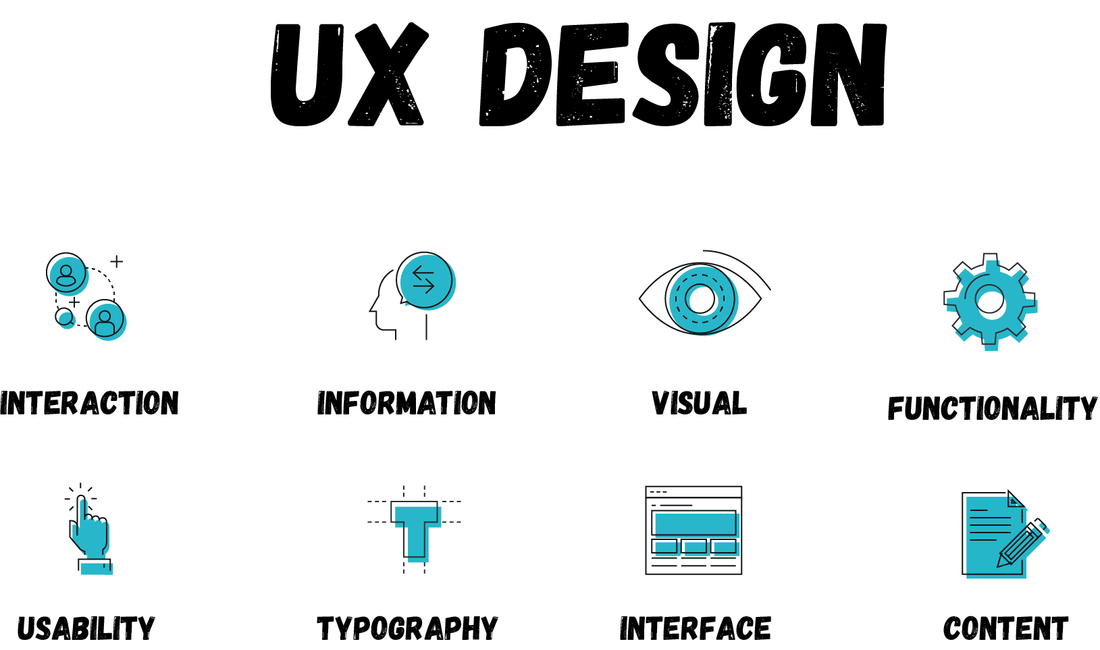
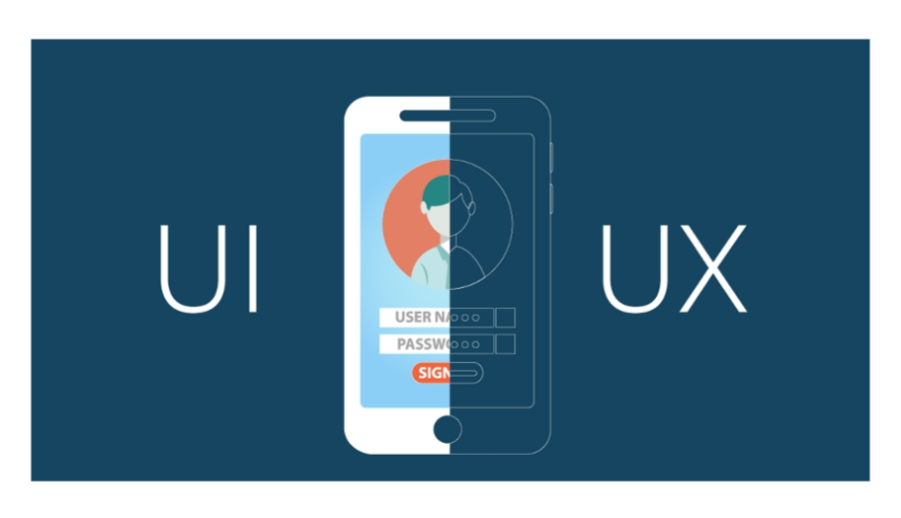
1 - UX/UI Design, c’est quoi?
UX : Expérience Utilisateur – UI : Interface Utilisateur – Le mot Design -

Slide 4
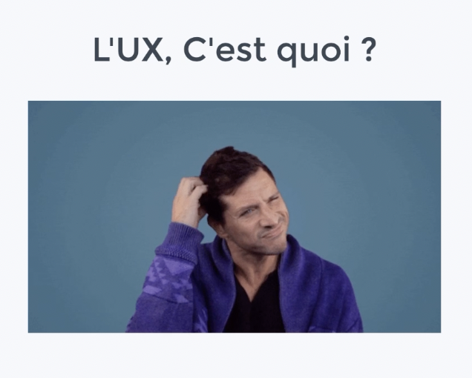
1-2 - UX : Expérience Utilisateur

Slide 5
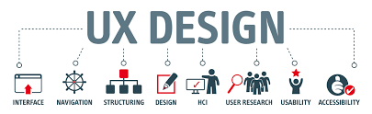
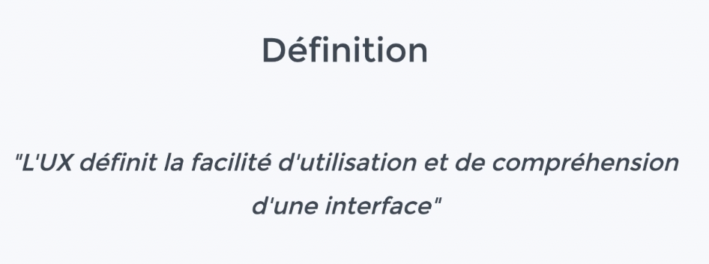
1-1 - UX : Expérience Utilisateur

Slide 6
1-1 - UX : Expérience Utilisateur
L’UX design se réfère à l’étude des attentes et besoins de l’utilisateur pour la création d’un site web et/ou d’une application mobile.
L’objectif de l’UX design est d’améliorer le parcours de l’internaute pour le rendre plus agréable et instinctif.

Slide 7
Magnus Revang résumait l’expérience utilisateur à 6 étapes :
Un site facile à trouver : d’où l’importance d’un bon référencement (SEO)
Un site accessible sur tous supports
Un design attrayant : pensez à votre charte graphique !
Une facilité d’utilisation
Un site crédible : les utilisateurs doivent avant tout être rassurés
Un site efficace et propre

Slide 8
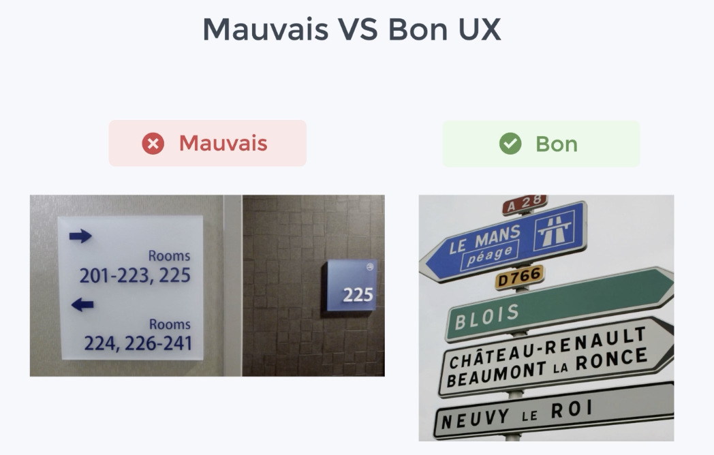
1-1 - UX : Expérience Utilisateur

Slide 9
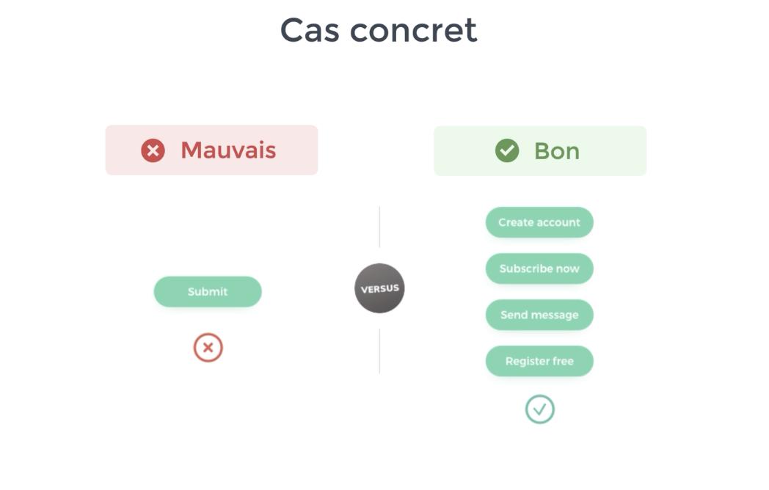
1-1 - UX : Expérience Utilisateur

Slide 10
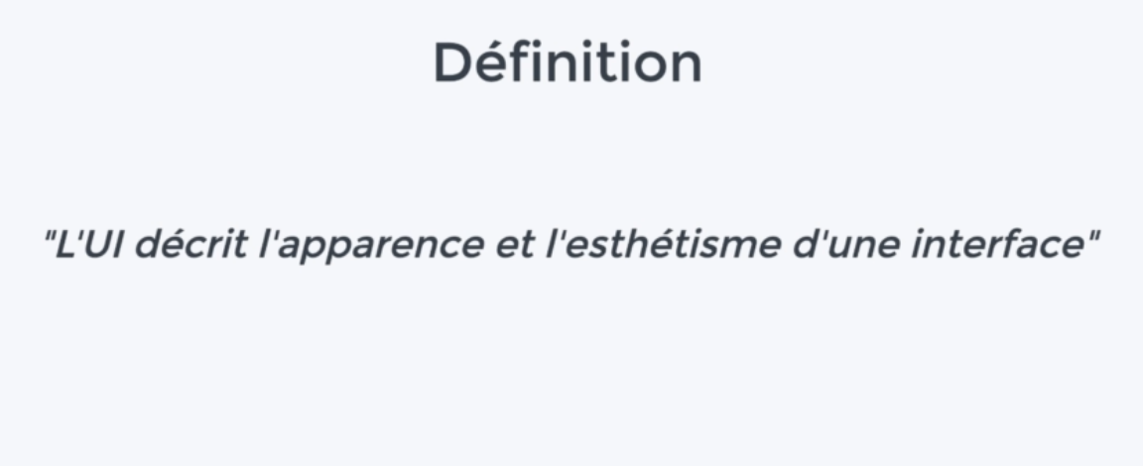
1- 2 - UI : Interface Utilisateur
L’UI design sert quant à lui à améliorer l’interaction d’un utilisateur avec un produit.
A la différence de l’UX (qui englobe l’UI), l’UI se centre davantage sur le visuel afin d’attirer le regard de l’utilisateur et de l’inciter à rester sur la page.

Slide 11
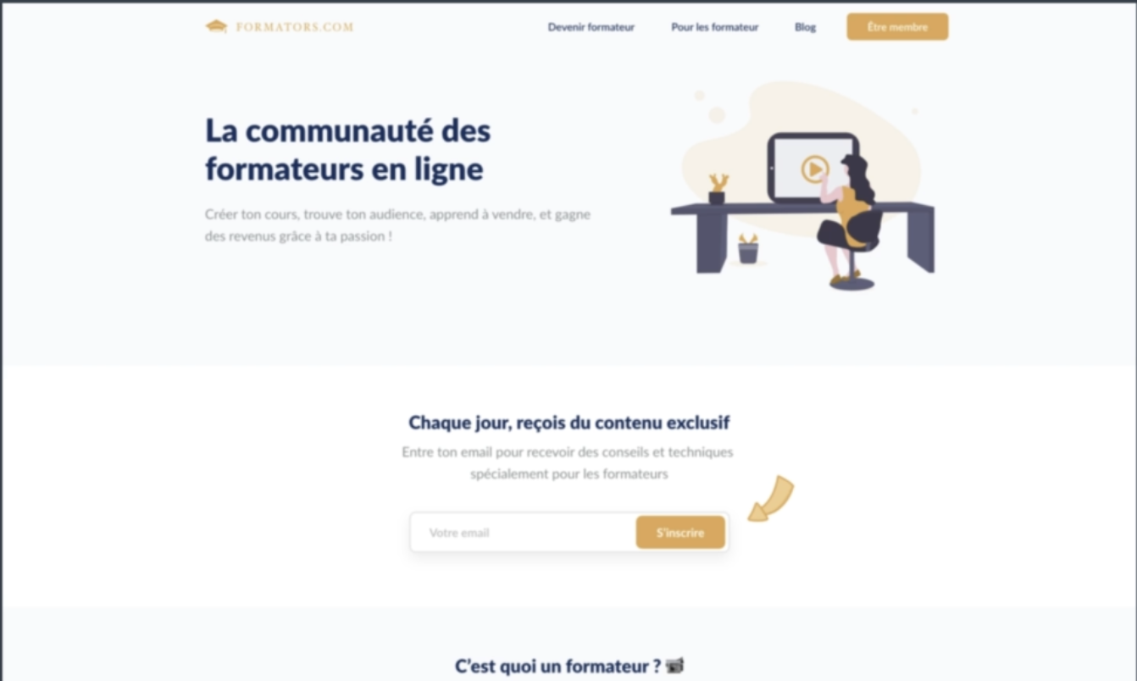
1- 2 - UI : Interface Utilisateur

Slide 12
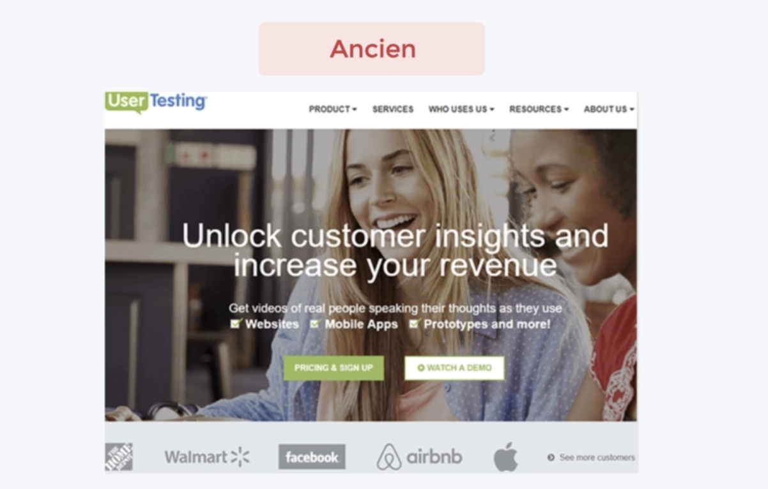
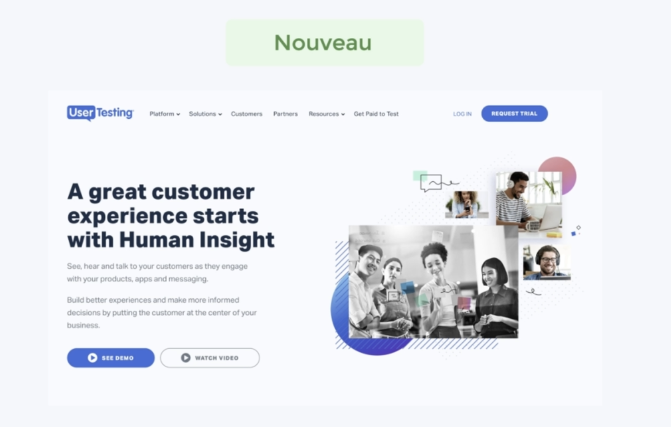
1- 2 - UI : Interface Utilisateur

Slide 13
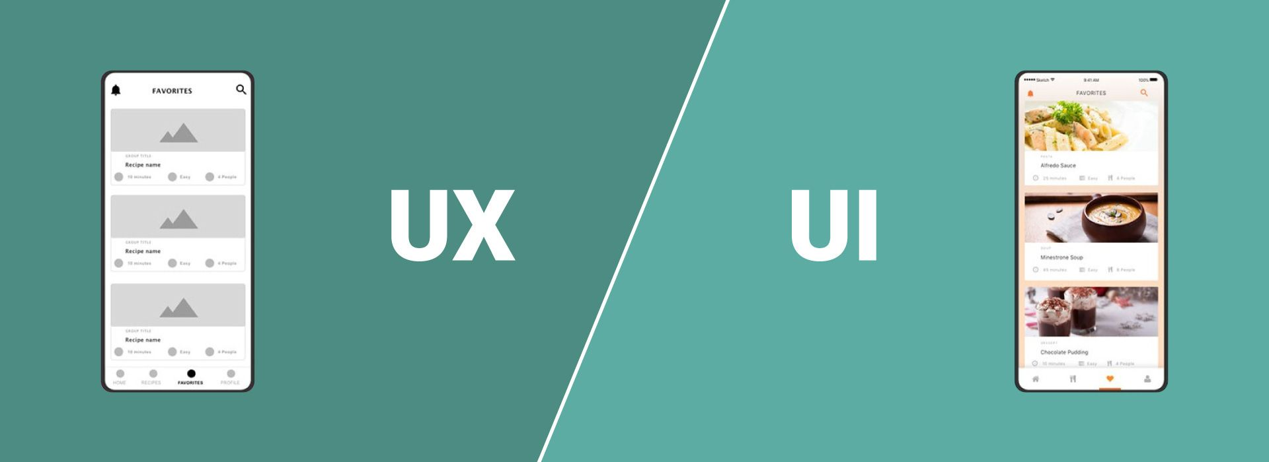
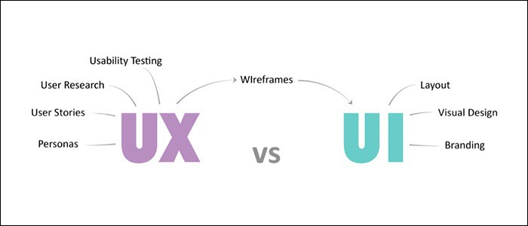
1- 3 – Le mot design
UX vs UI

Slide 14
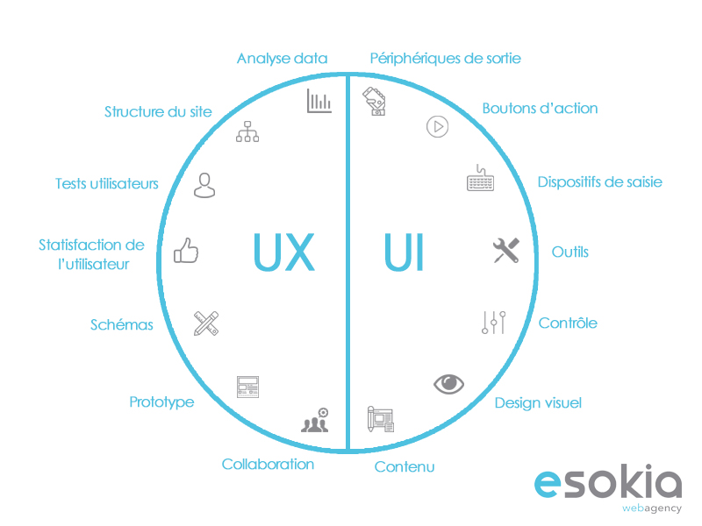
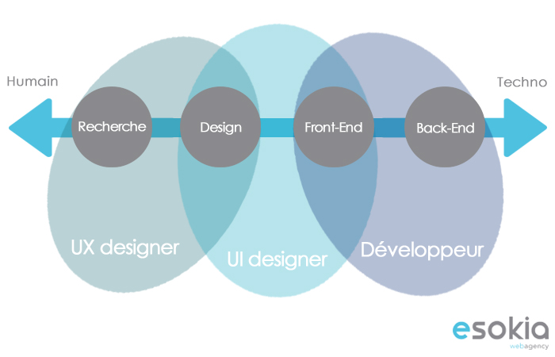
1- 3 – Le mot design
UX vs UI

Slide 15
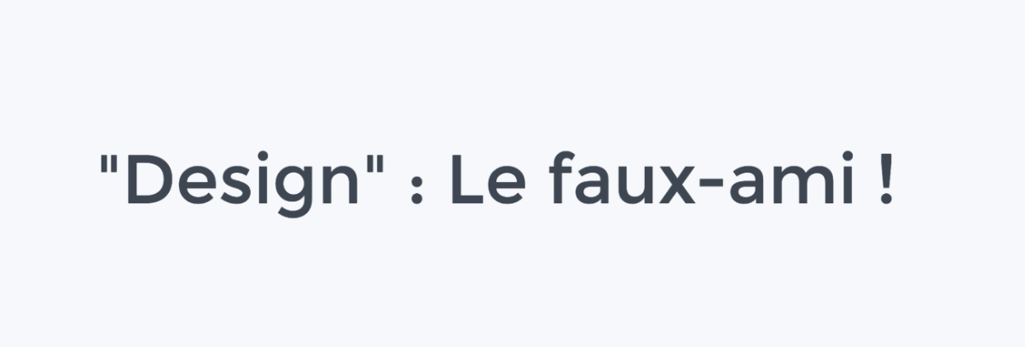
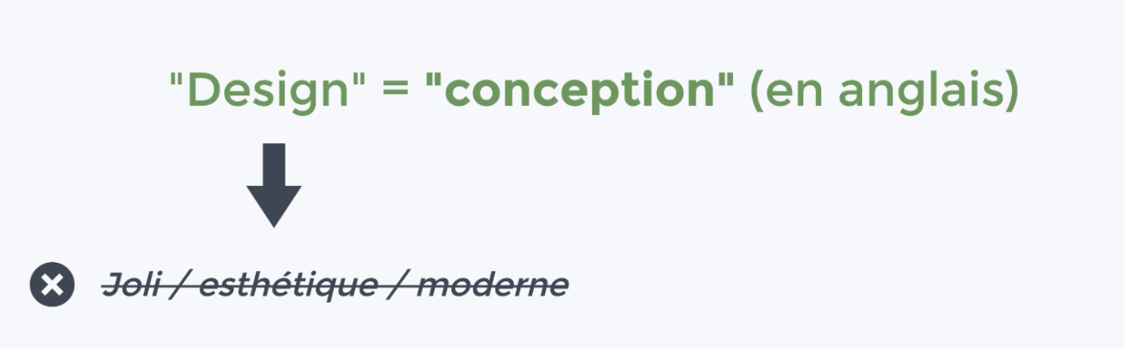
1- 2 - UI : Interface Utilisateur

Slide 16
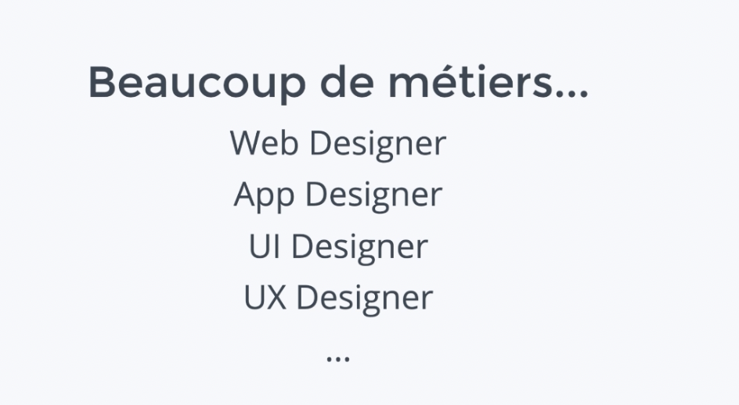
1- 2 - UI : Interface Utilisateur

Slide 17
2 - Etudes des clients.
Pourquoi bien connaitre son client est important? – Communiquer avec ses visiteurs / prospects – Concevoir un persona

Slide 18
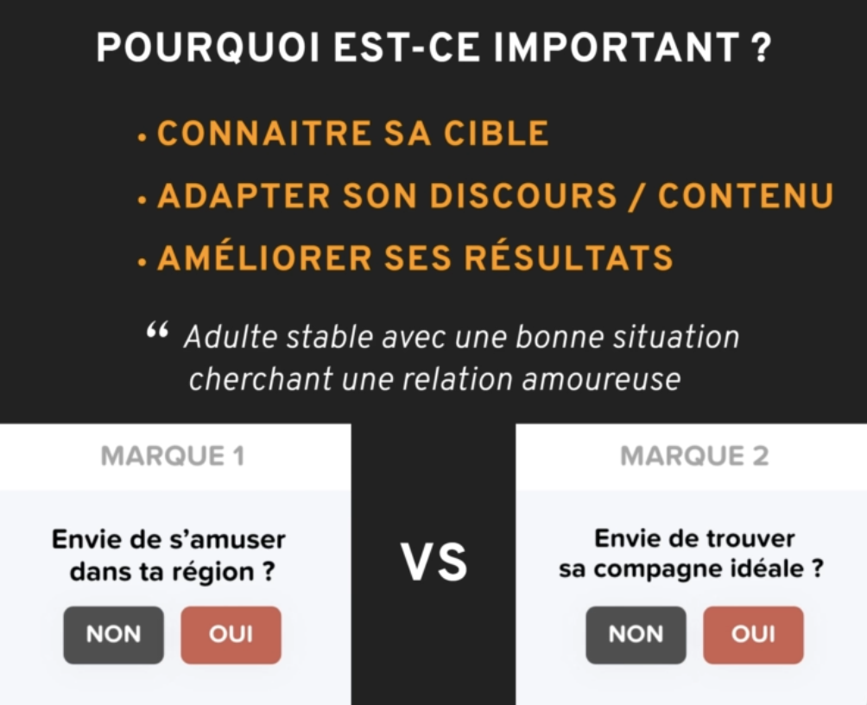
2-1 - Pourquoi bien connaitre son client est important?

Slide 19
2-1 - Pourquoi bien connaitre son client est important?
Outil 1 : L’empathy map
L’empathy map (ou carte d’empathie, en français) est utilisée le plus souvent en phase d’idéation, cet outil est utile pour comprendre les utilisateurs et leurs pensées.
Une carte d'empathie est une représentation visuelle de la façon dont un client se sent et se comporte.
Traditionnellement, les cartes d'empathie ont utilisé une conception simple dans laquelle un carré est divisé en quatre quadrants avec un « utilisateur » fictif au milieu.
Les cartes d'empathie ou (Empathie Map) sont généralement entièrement construites sur des informations qualitatives glanées lors d'entretiens.

Slide 20
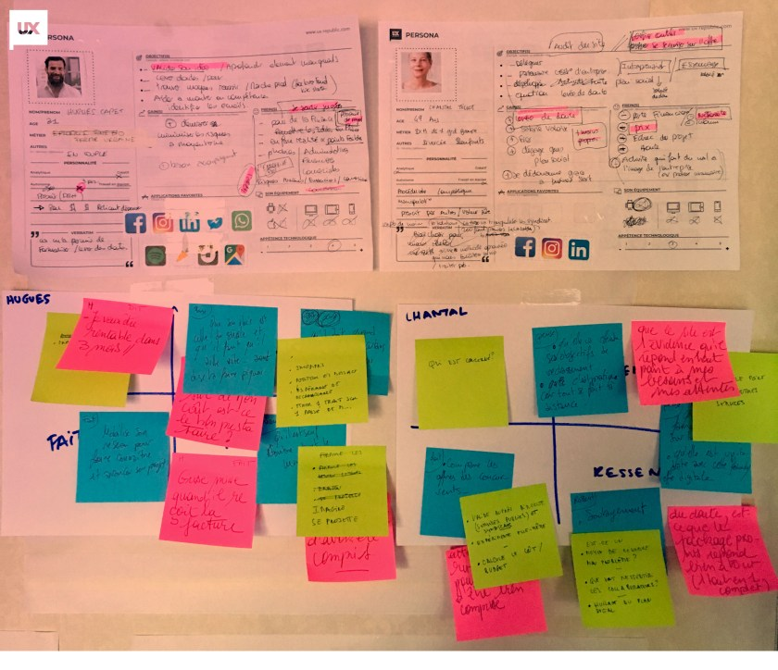
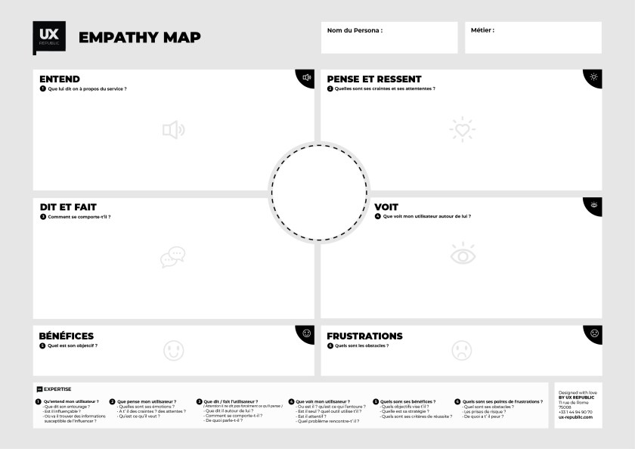
2-1 - Pourquoi bien connaitre son client est important?

Slide 21
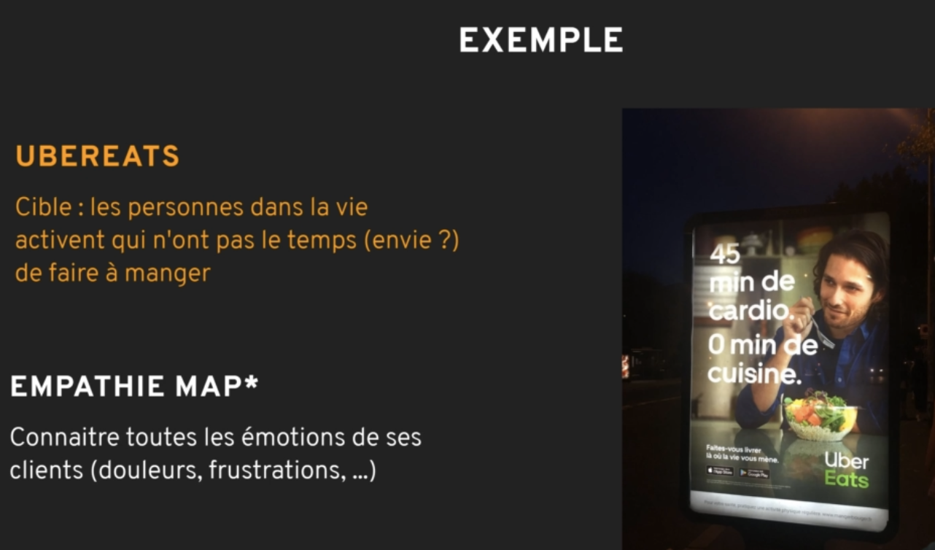
2-1 - Pourquoi bien connaitre son client est important?

Slide 22
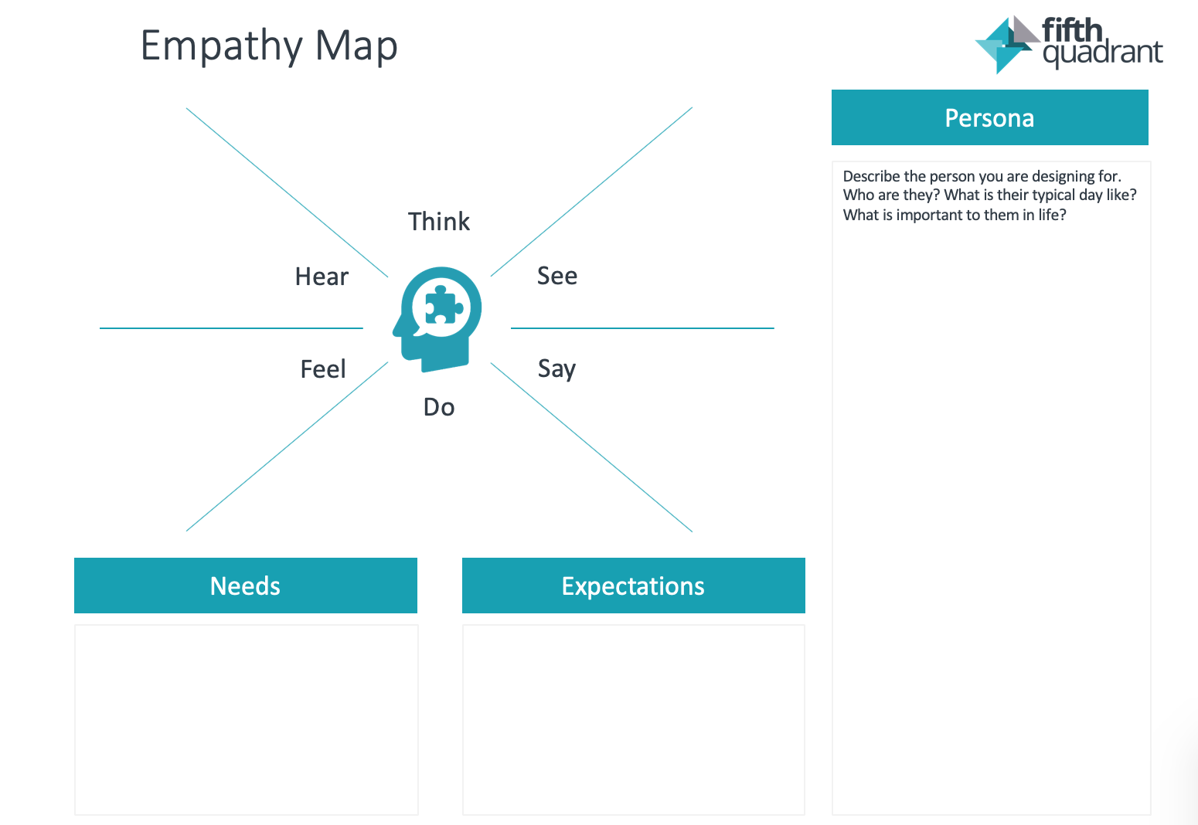
2-1 - Pourquoi bien connaitre son client est important?
#1 Qu’entend mon utilisateur ? Que dit son entourage ? Est il influençable ? Ou va il trouver des informations susceptible de l’influencer ?
#2 Que pense mon utilisateur ? Quelles sont ses émotions ? A t’ il des craintes ? des attentes ? quelle pourrait être sa charge mentale ? qu’est ce qu’il veut ?
#3 Que dit / fait l’utilisateur ? (attention il ne dit pas toujours ce qu’il ressent) que dit il autour de lui ? comment se comporte t’ il ? de quoi parle t’ il ?
#4 Que voit mon utilisateur ? Ou est il ? qu’est ce qui l’entoure ? est il seul ? quel outil utilise t’il ? Est il attentif ? Quel problème rencontre-t’ il ?
=> Partie plutôt Persona =>
#5 Quels sont ses bénéfices ? Quels objectifs vise t’ il? par quelle stratégie tente t’ il d’y arriver ? quels sont ses critères de réussite ?
#6 Quels sont ses points de frustrations ? quel sont ses obstacles ? prises de risque ? De quoi a t’ il peur ?

Slide 23
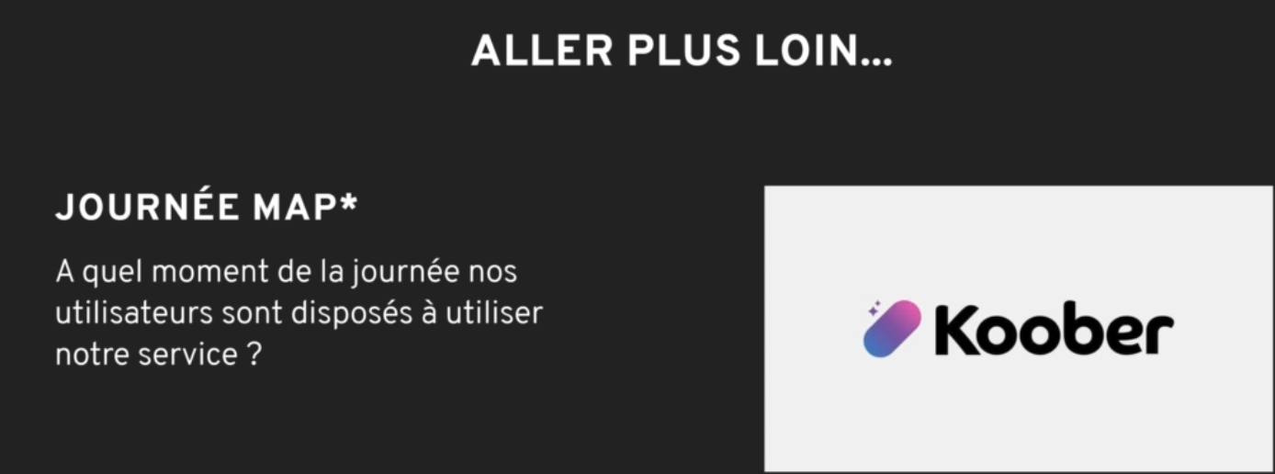
2-1 - Pourquoi bien connaitre son client est important?

Slide 24
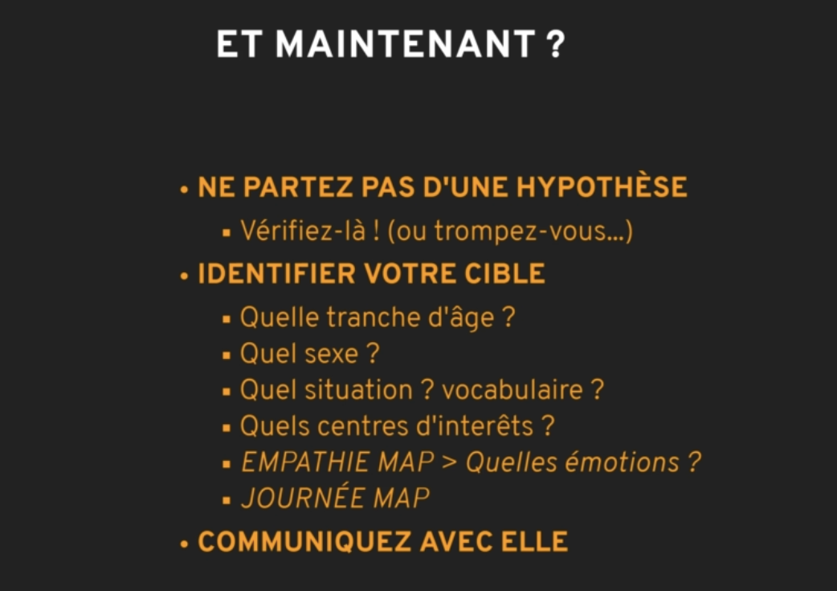
2-1 - Pourquoi bien connaitre son client est important?

Slide 25
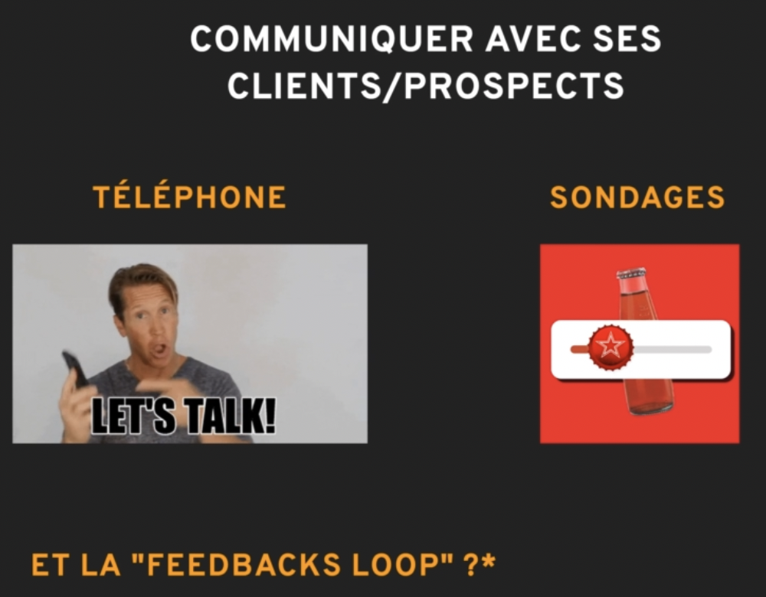
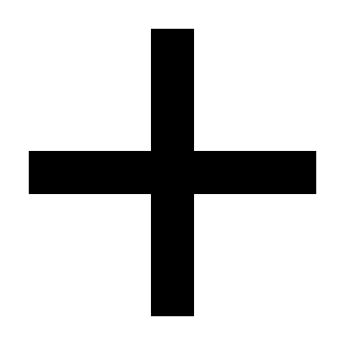
2-2 - Communiquer avec ses visiteurs / prospects
Atelier.
Réunion.
Jeux de rôle.
…

Slide 26
2-3 - Concevoir un persona
Un persona est un client imaginaire créé pour représenter un groupe de clients plus large.
Ces représentations sont généralement dérivées d'une combinaison de données quantitatives telles que la démographie et de données qualitatives telles que les entretiens et les groupes de discussion.
Une fois que vous avez collecté les données et divisé vos clients en segments principaux, il est temps de développer les personas.
Évidemment, un seul peut ne pas suffire, vous pouvez cibler plusieurs groupes de clients et selon la taille et le type d'entreprise, vous pouvez trouver une grande valeur dans plusieurs personas.

Slide 27
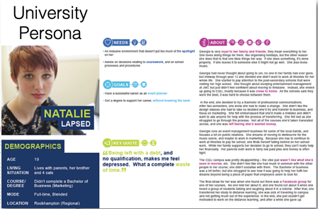
2-3 - Concevoir un persona
Les éléments important d’un Persona
Nom fictif et photo bio
Titre du poste/groupe de personnes/responsabilités principales
Démographie
Les intérêts et le type de personnalité de la personne
Les objectifs et les motivations du personnage
Une citation déterminante de ce personnage.

Slide 28
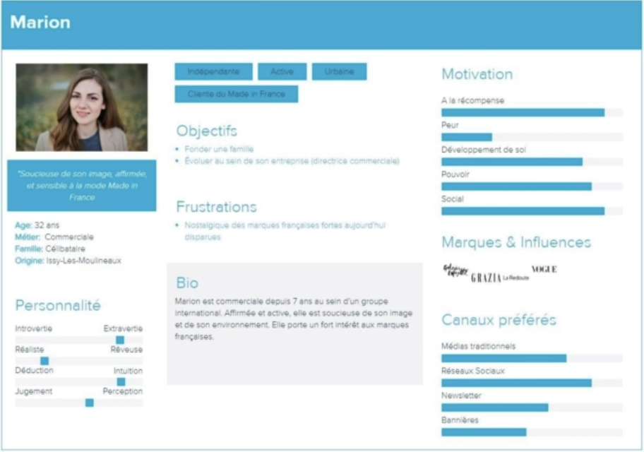
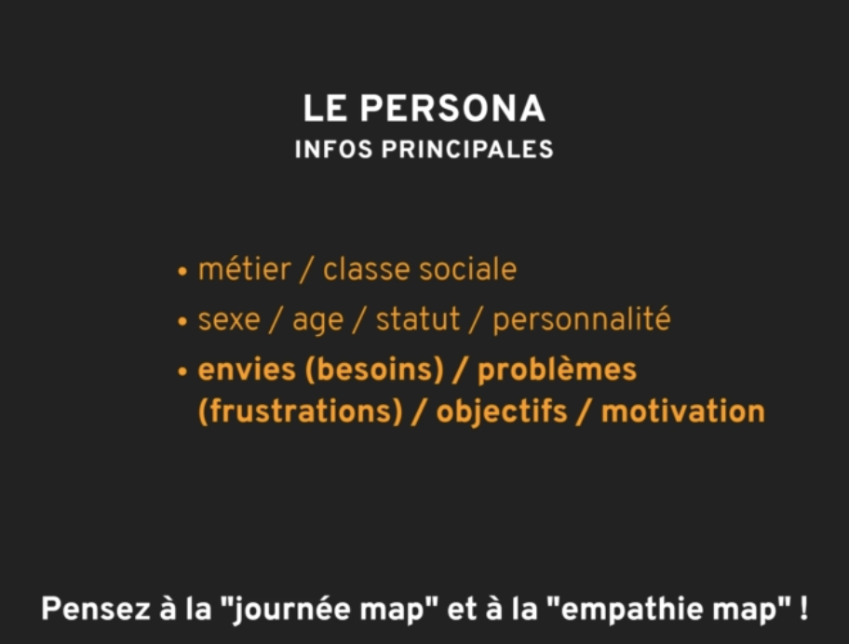
2-3 - Concevoir un persona

Slide 29
2-3 - Concevoir un persona
MAP et Persona
Les personas vous indiquent qui sont vos clients.
Les cartes d'empathie vous indiquent les attitudes et les comportements de ces clients envers votre marque.
Les Personas et la cartographie d'empathie sont des outils UX/UI qui partagent l'objectif commun de vous aider à mieux comprendre vos clients.
Alors que l'importance des expériences hautement personnalisées et même prédictives augmente sur tous les canaux, la capacité à tirer parti de ces outils devient d'une importance cruciale.

Slide 30
3 – Création du contenu
Créer du contenu grâce à la méthode Content-first – Quel est votre objectif? - Appel à l’action.

Slide 31
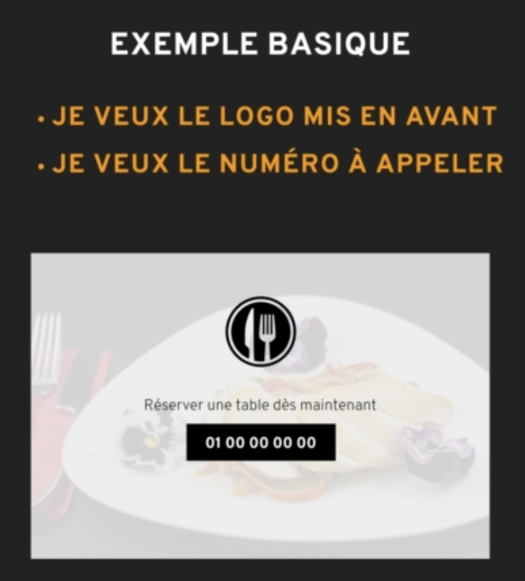
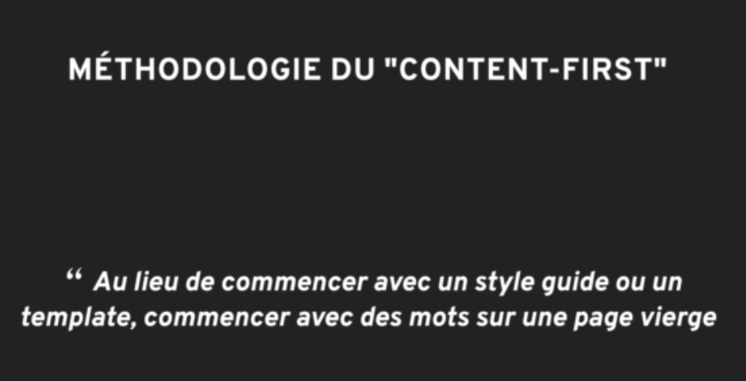
3 - 1 - Créer du contenu grâce à la méthode Content-first.
Qu'essayons-nous de communiquer à notre public ?
Quelle histoire essayons-nous de raconter ?
Quelles actions espérons-nous que nos utilisateurs entreprendront sur le site ?

Slide 32
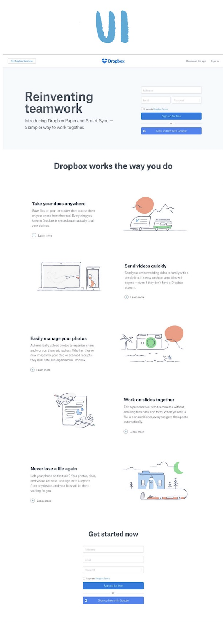
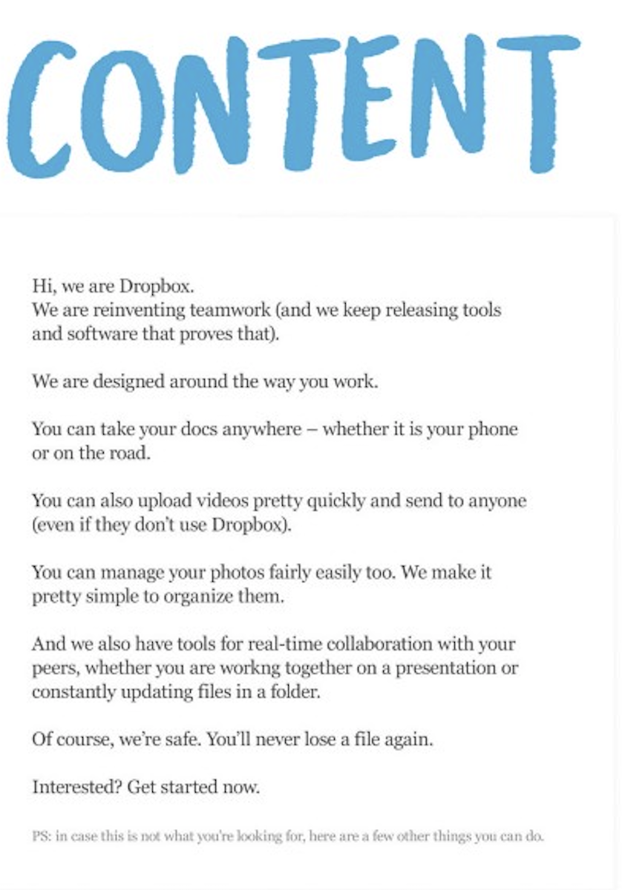

3 - 1 - Créer du contenu grâce à la méthode Content-first.

Slide 33
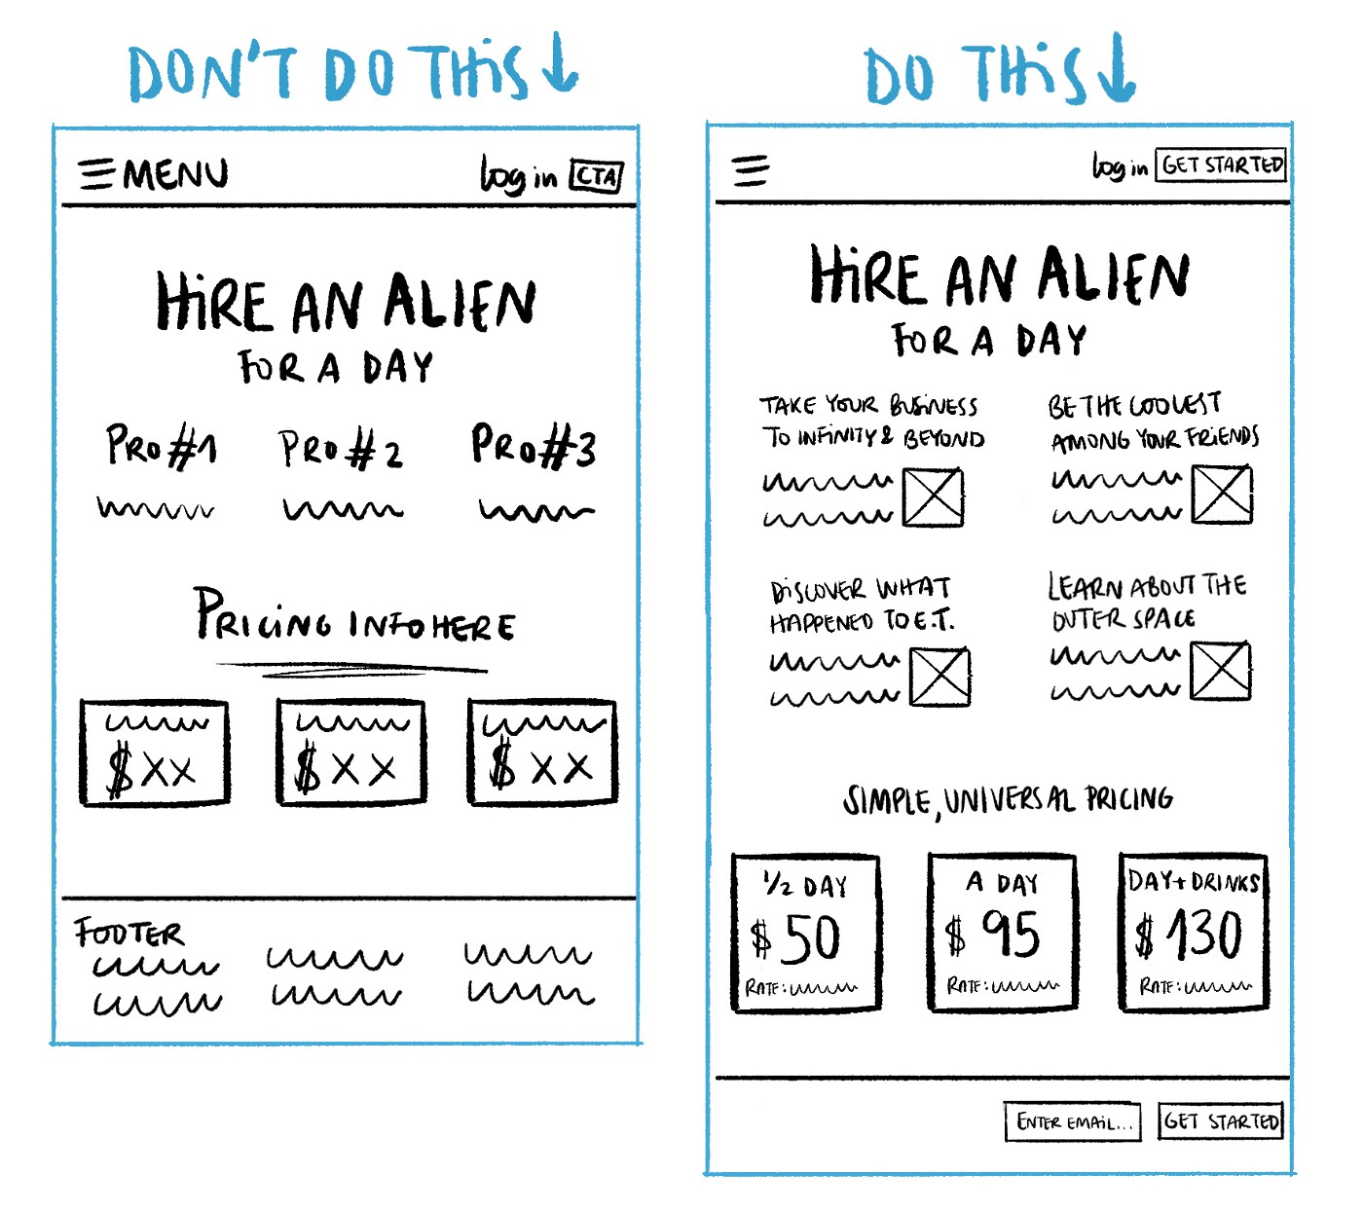
3 - 1 - Créer du contenu grâce à la méthode Content-first.

Slide 34
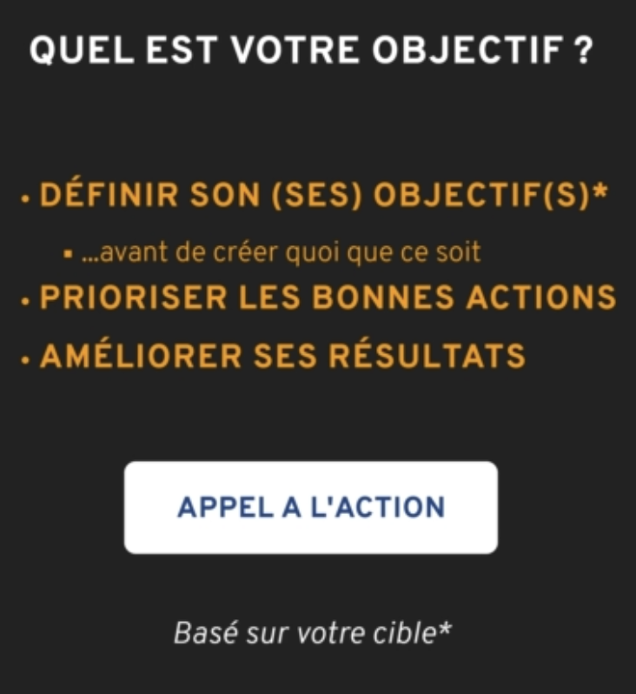
3 - 2 - Quel est votre objectif?

Slide 35
3 - 3 - Appel à l’action.
Un CTA (Call to Action) est généralement une image, un texte, un bouton ou une vidéo contenant un lien vers une page avec une offre attrayante.
Son travail principal est de capter l'attention de vos prospects et de les faire cliquer pour en savoir plus.
2 types de CTA :
Celui qui envoie le visiteur vers une page d'information ou de produit, où il peut soit en savoir plus sur votre ou vos produits, soit les acheter.
Celui qui fait partie de la méthodologie Inbound Marketing. Vos visiteurs sont dirigés vers une page de destination avec un formulaire qui, une fois rempli, permet aux utilisateurs de télécharger ou de s'inscrire à une sorte d'offre gratuite, comme un guide, un e-book, un code promo, etc.

Slide 36
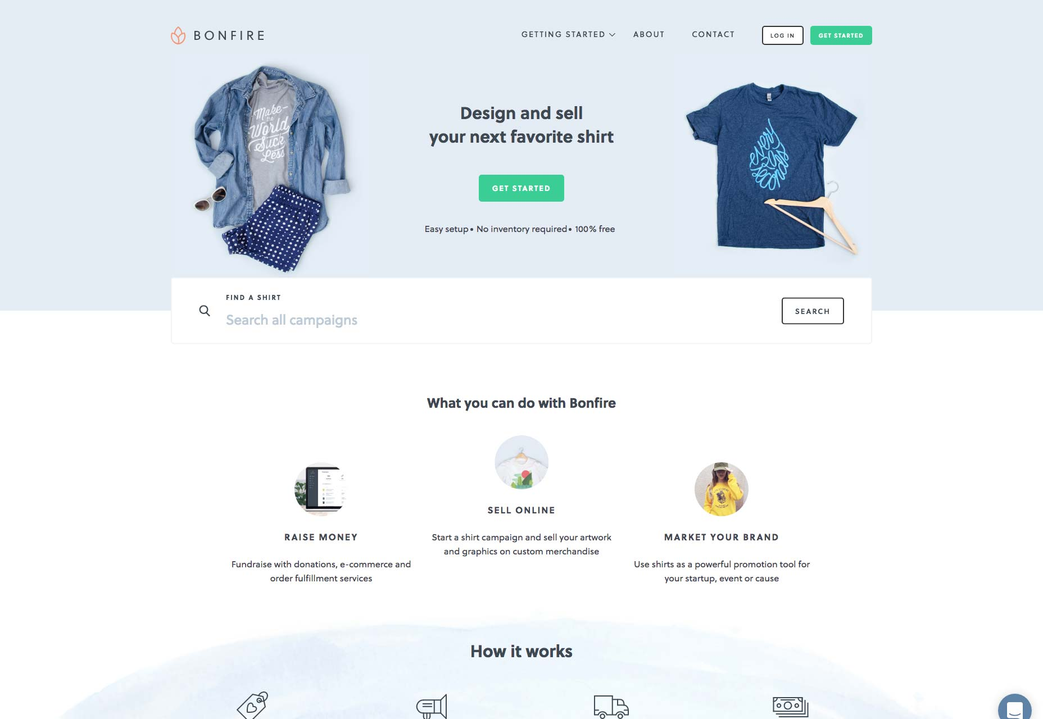
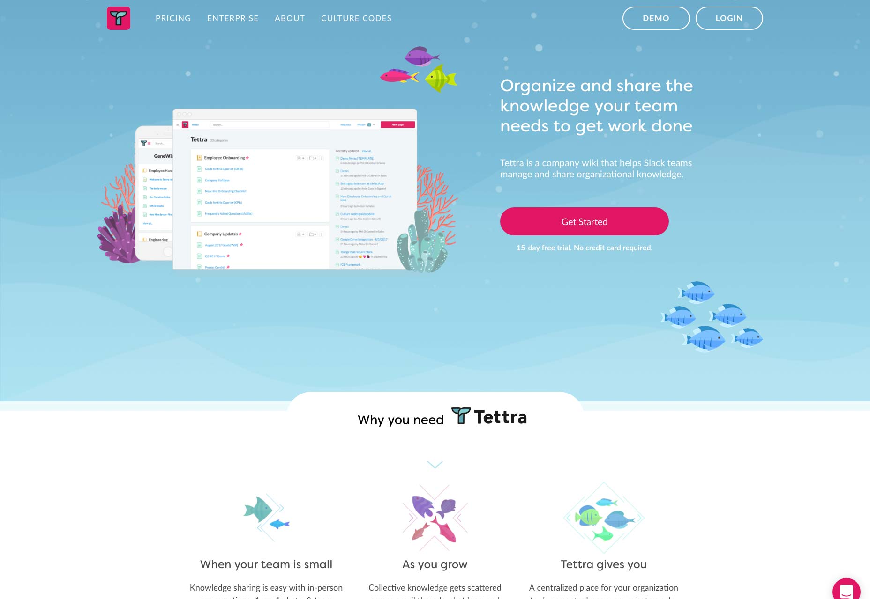
3 - 3 - Appel à l’action.

Slide 37
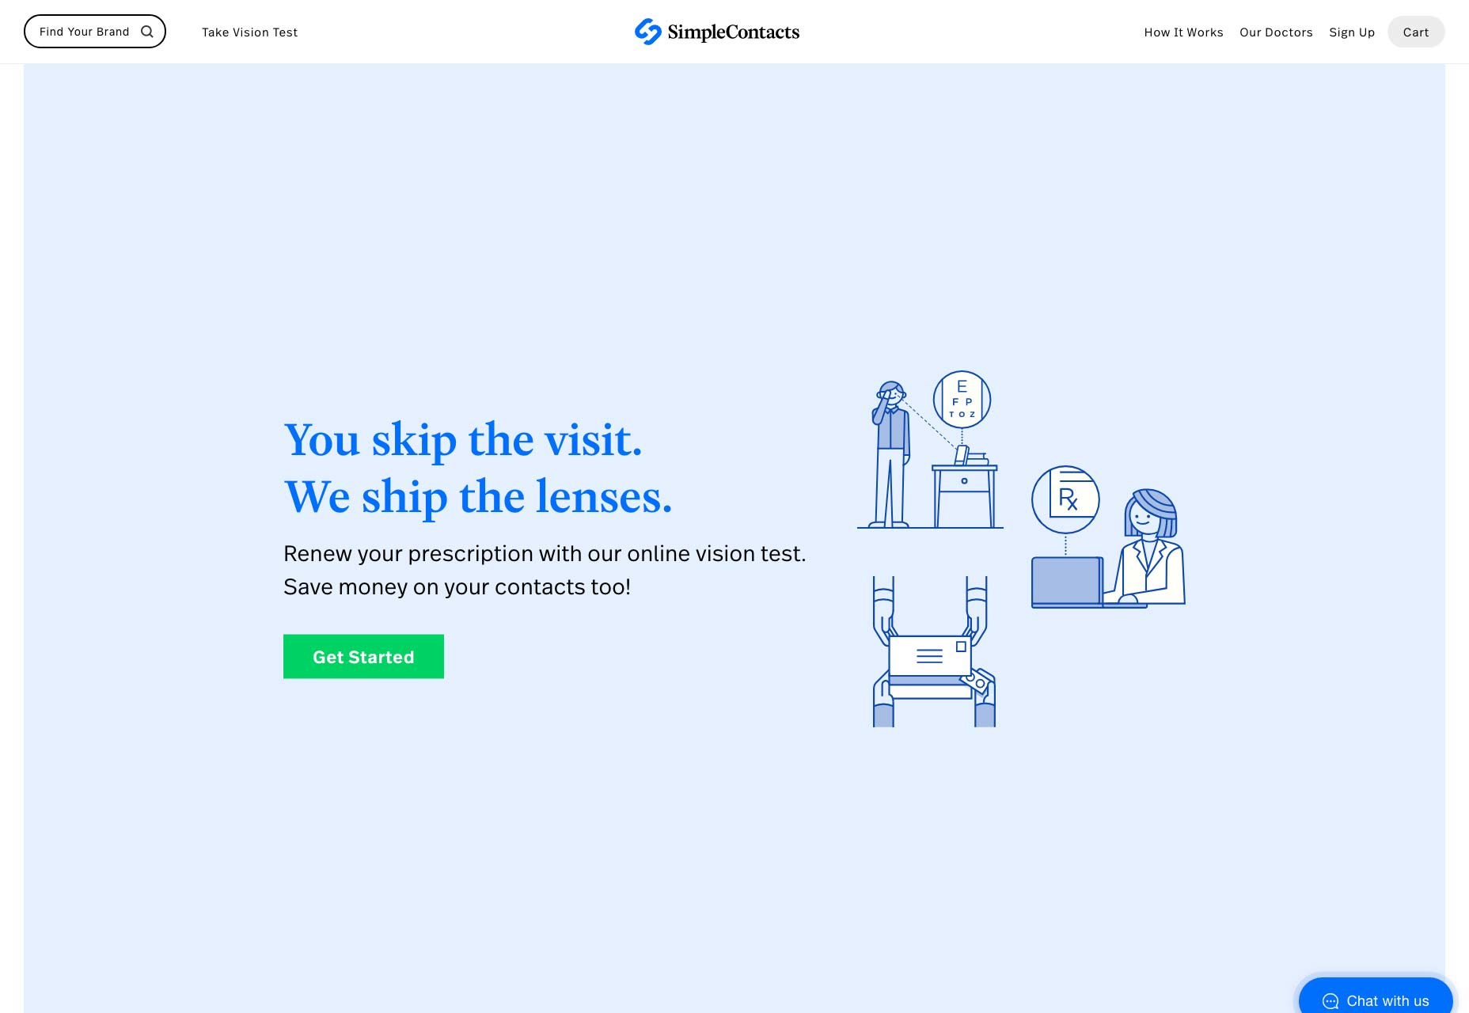
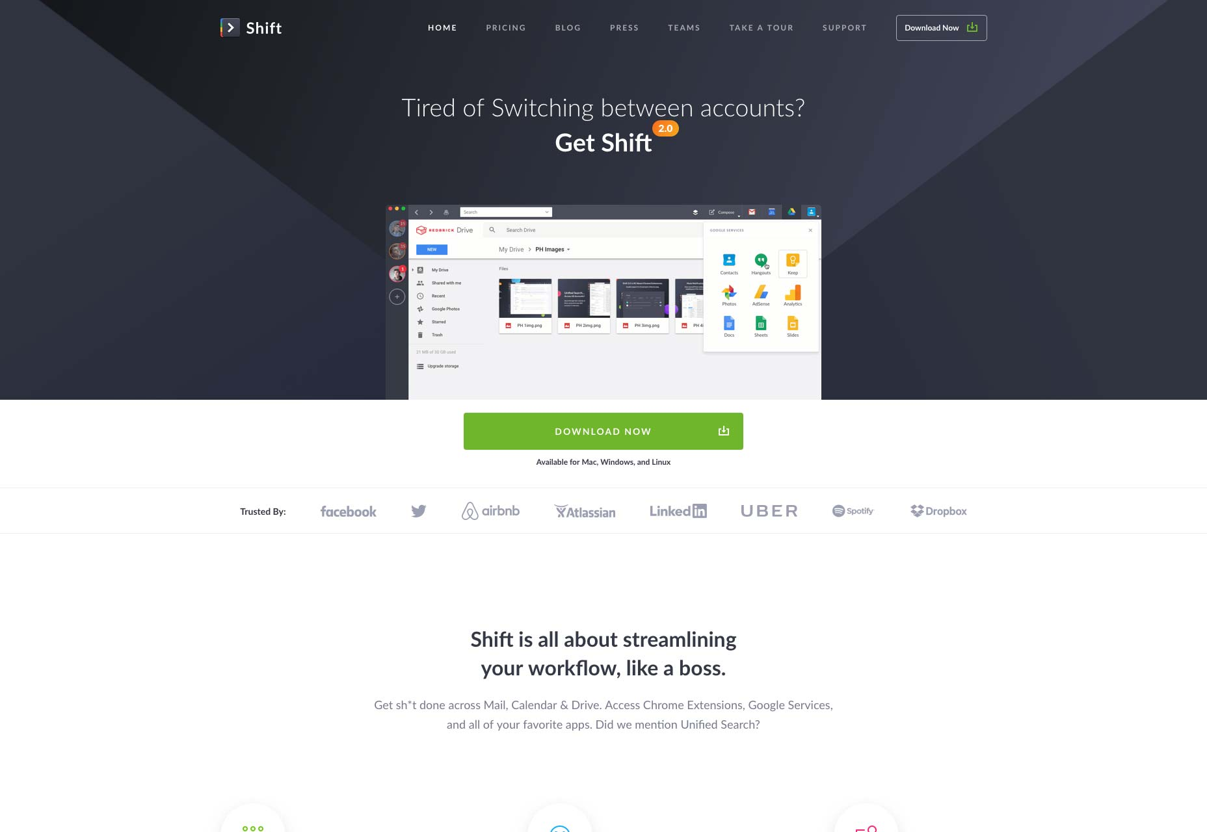
3 - 3 - Appel à l’action.

Slide 38
3 - 3 - Appel à l’action.
Un bon CTA :
La taille : vous indique essentiellement que plus elle est visible, plus il est probable que quelqu'un clique dessus.
La couleur du bouton : Tout d’abord, vos boutons CTA doivent avoir l’allure de… boutons.
Le texte : Le texte doit indiquer clairement ce qui se passe s'ils cliquent sur le bouton, et ce n'est pas le moment d'être intelligent ou déroutant.

Slide 39
4 – WireFrame
C’est quoi les wireframes? – Règle 1 : Noir/Blanc – Règle 2 : Placeholders – Règle 3 : Cohérence

Slide 40
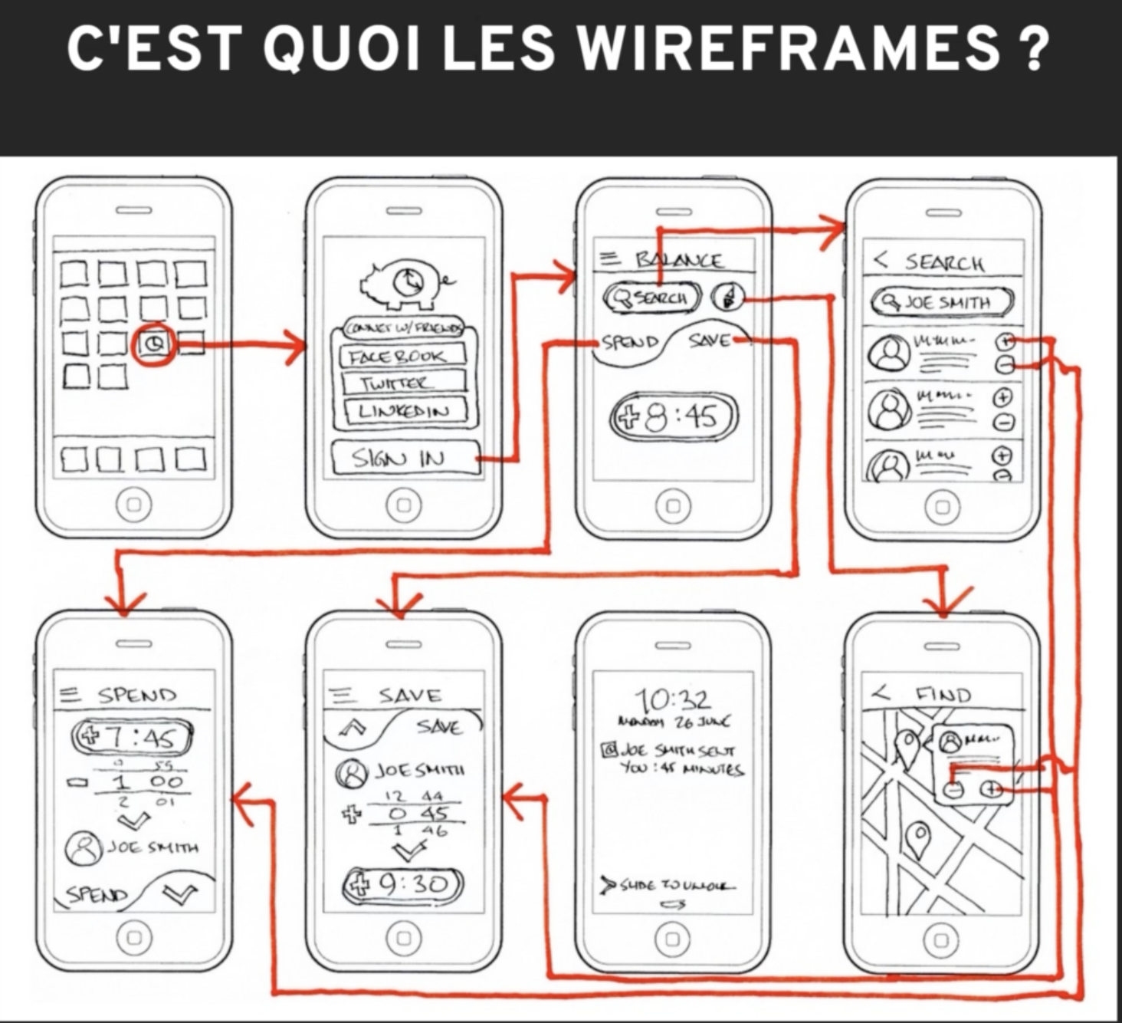
4 – 1 - C’est quoi les wireframes?

Slide 41
4 – 1 - C’est quoi les wireframes?
Un wireframe (également appelé « squelette ») est une représentation statique et peu fidèle des différents écrans et pages qui composent un produit.
Les wireframes utilisent des formes simples pour créer des représentations visuelles des mises en page.
Ils sont utilisés pour communiquer la structure des pages individuelles (comment les éléments de la page fonctionnent ensemble et où le contenu sera) et comment ces pages se connectent (comment l'interface fonctionnera du point de vue de l'utilisateur).

Slide 42
4 – 1 - C’est quoi les wireframes?
Les wireframes ont des caractéristiques visuelles très limitées, car la majorité des éléments de conception (comme les images, les vidéos, les couleurs, le texte réel, etc.) ne sont pas inclus.
Au lieu de ces éléments de conception spécifiques, les concepteurs utilisent des espaces réservés.
Le rôle d'un wireframe est de créer une base pour votre conception finale.
Les concepteurs créent des structures filaires et les valident pour s'assurer que la conception filaire contient tous les éléments essentiels

Slide 43
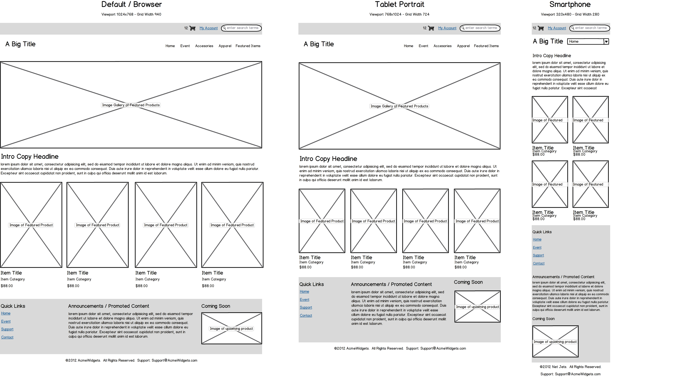
4 – 1 - C’est quoi les wireframes?

Slide 44
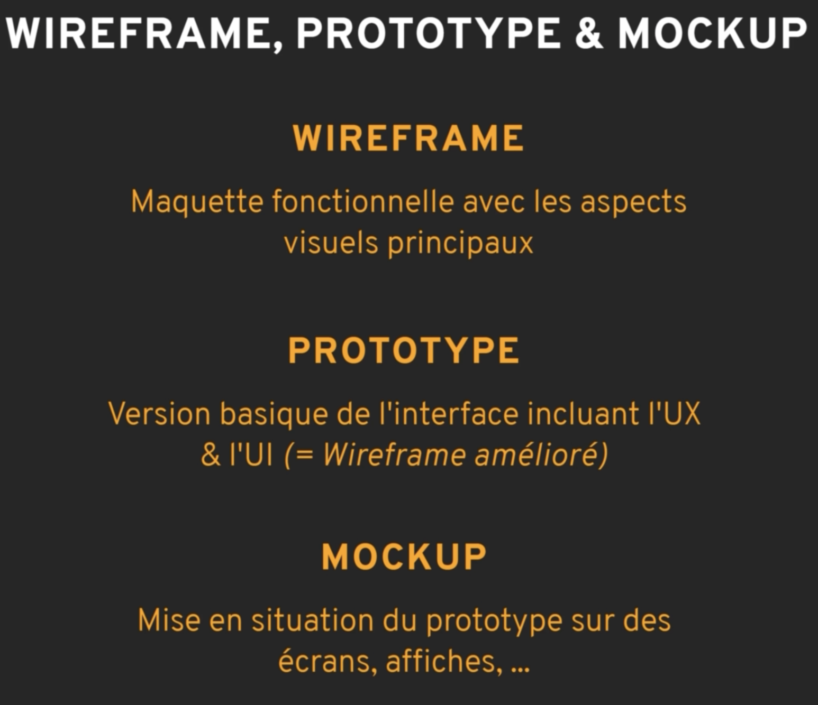
4 – 1 - C’est quoi les wireframes?

Slide 45
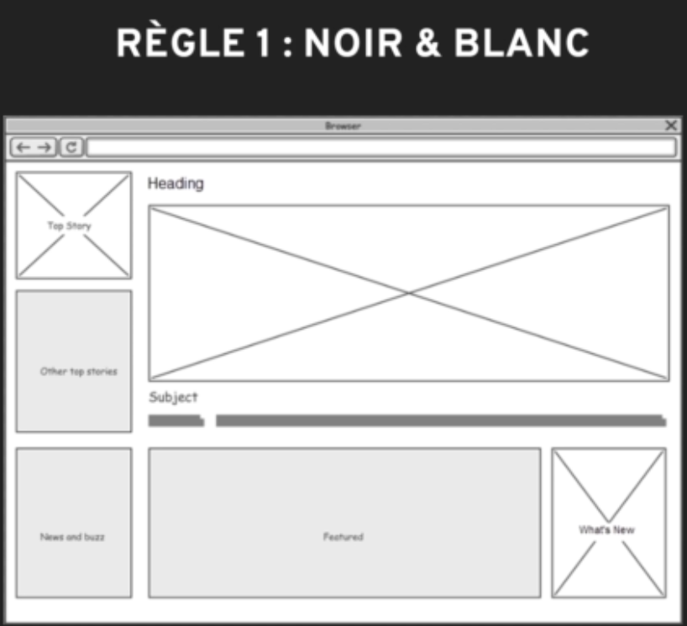
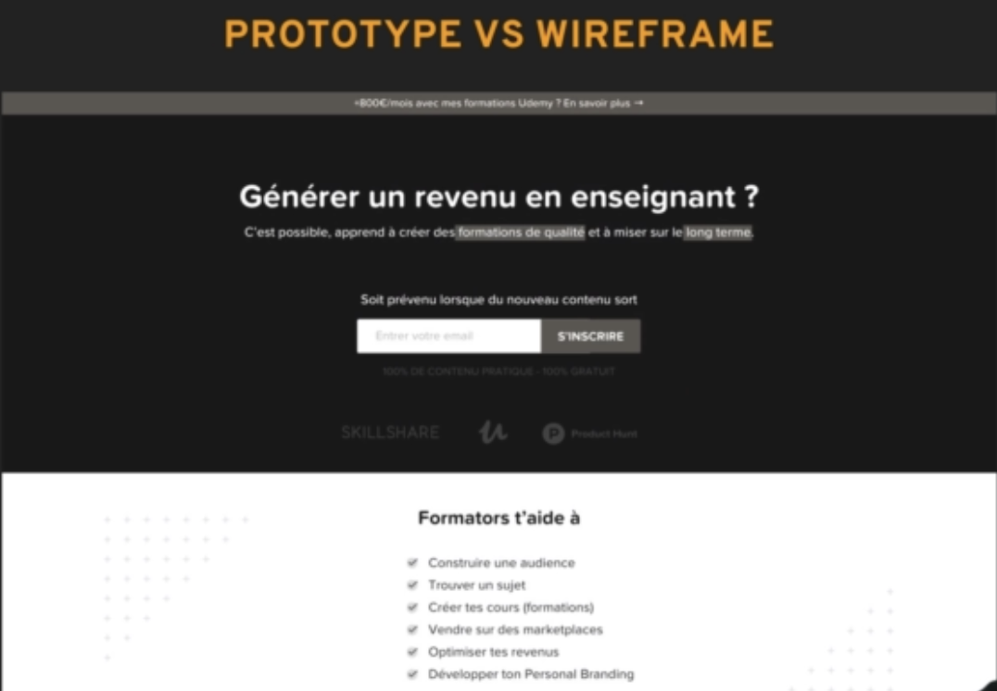
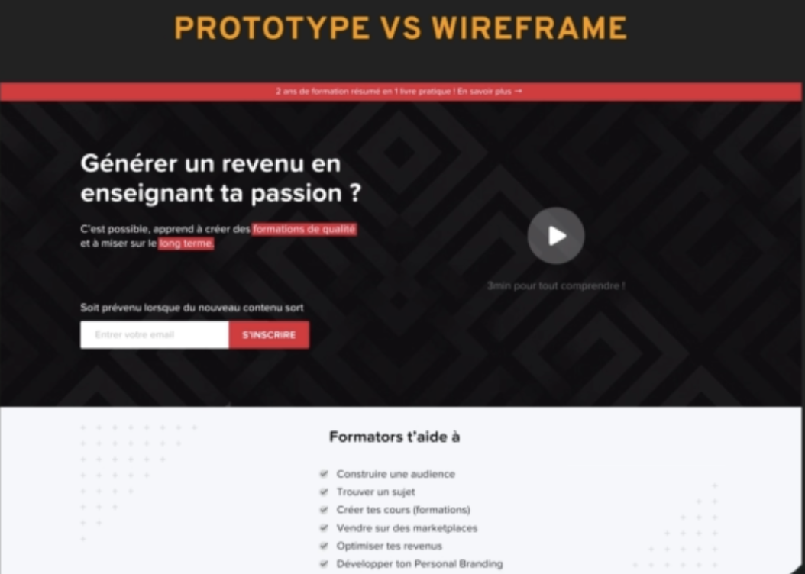
4 – 2 - Règle 1 : Noir/Blanc

Slide 46
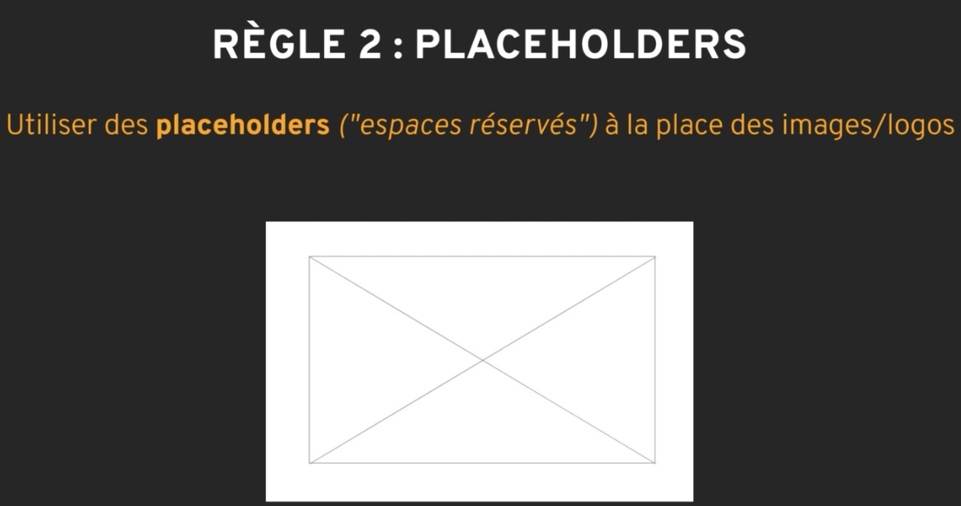
4 – 3 - Règle 2 : Placeholders

Slide 47
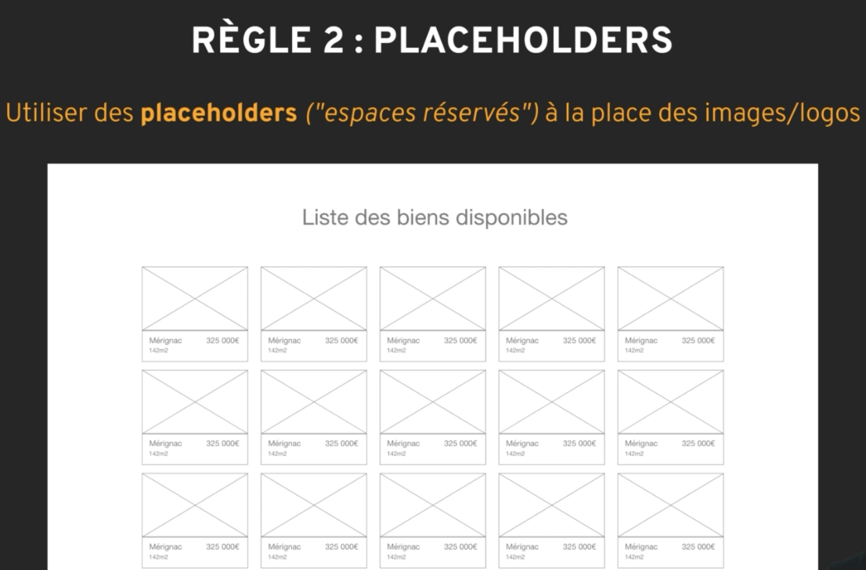
4 – 3 - Règle 2 : Placeholders

Slide 48

4 – 3 - Règle 2 : Placeholders

Slide 49

4 – 3 - Règle 2 : Placeholders

Slide 50

4 – 3 - Règle 2 : Placeholders

Slide 51

4 – 4 - Règle 3 : Cohérence

Slide 52

4 – 4 - Règle 3 : Cohérence

Slide 53

4 – 4 - Règle 3 : Cohérence

Slide 54
5 – La hiérarchie
La taille des éléments – Epaisseur du texte – Les couleurs et fonds – Les labels – Sémantique des actions

Slide 55

5 – 1 - La taille des éléments

Slide 56

5 – 1 - La taille des éléments

Slide 57

5 – 2 - Epaisseur du texte

Slide 58

5 – 3 - Les couleurs et fonds

Slide 59

5 – 4 – Les labels

Slide 60


5 – 5 – Sémantique des actions

Slide 61
6 – La navigation
Construire une bonne navigation – Structure globale du site – UX: La navigation sur mobile

Slide 62


6 – 1 - Construire une bonne navigation

Slide 63

6 – 1 - Construire une bonne navigation

Slide 64




6 – 2 – Structure globale d’un site

Slide 65

6 – 3 - UX: La navigation sur mobile

Slide 66
7 – Les principes de conception
Les interactions – L’alignement – Principe de proximité – L’Iconographie – Choisir ses couleurs

Slide 67


7 - 1 – Les interactions

Slide 68

7 - 2 – L’alignement

Slide 69




7 - 3 – Principe de proximité

Slide 70

7 - 3 – Principe de proximité
Exemple :

Slide 71


7 - 4 – L’iconographie

Slide 72

7 - 4 – L’iconographie

Slide 73


7 - 5 – Choisir ses couleurs

Slide 74

7 - 5 – Choisir ses couleurs

Slide 75


7 - 5 – Choisir ses couleurs

